Slide 1
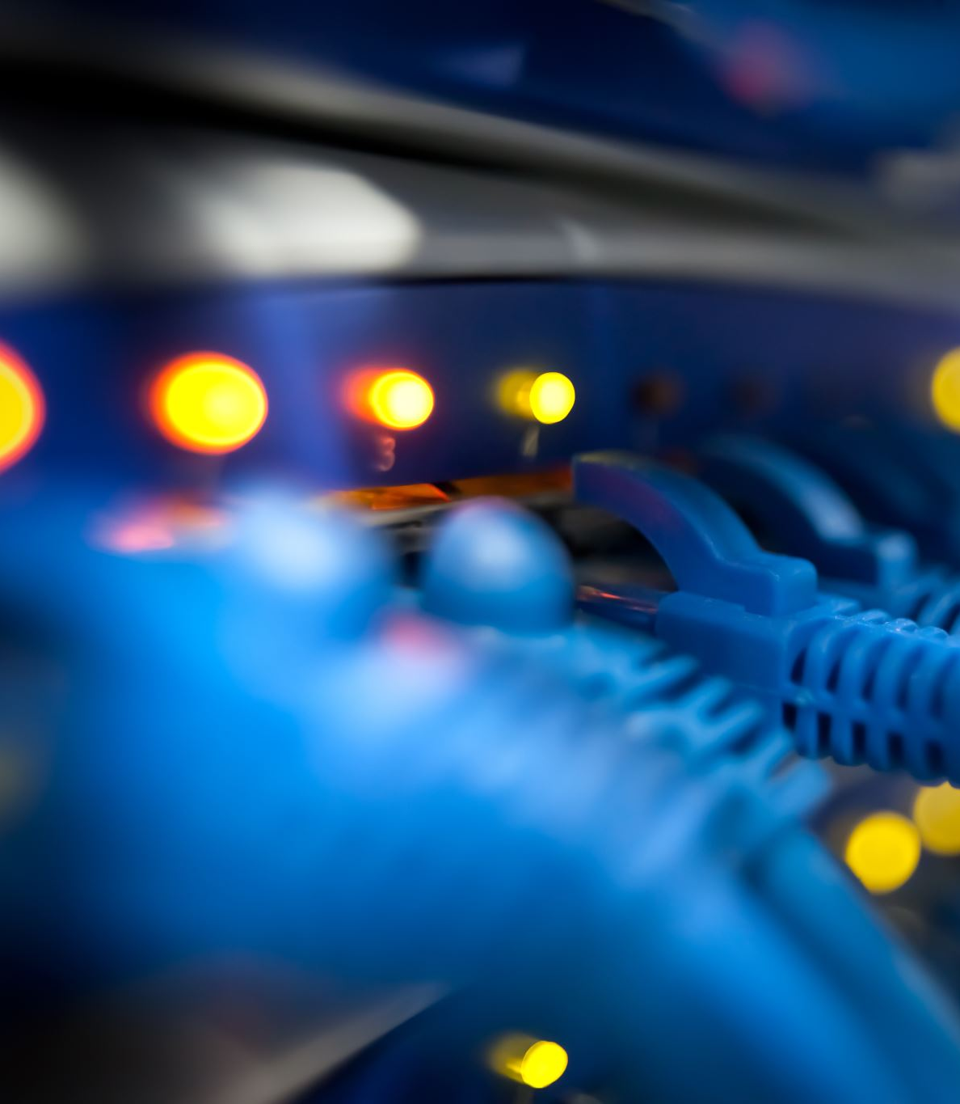
NETWORK & SECURITY BOOTCAMP
BİTİRME PROJESİ
techcareer.net
ALİ YAVUZ YALÇIN
aliyavuzyalcin@gmail.com

Slide 2
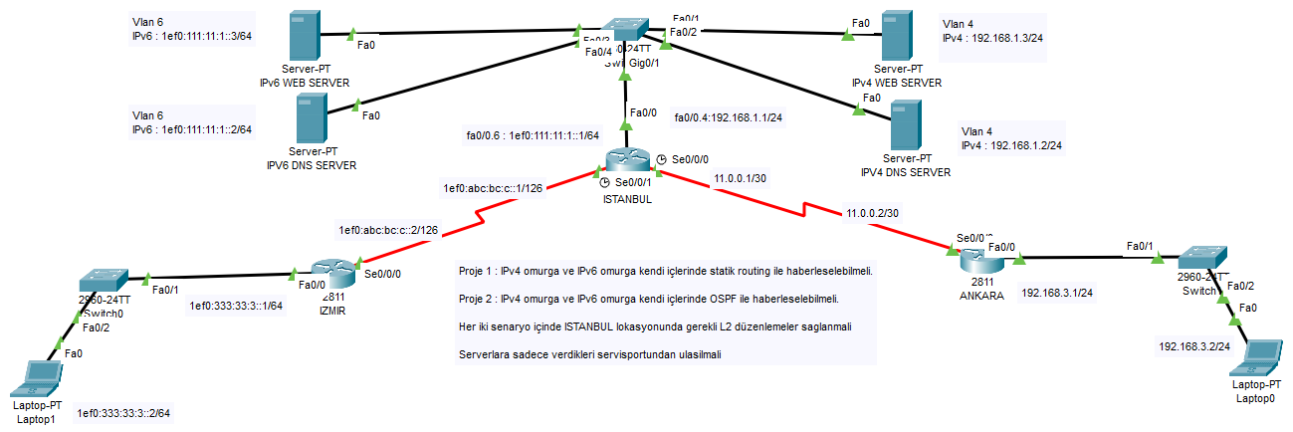
Bitirme Projesi Yapılacaklar
Proje 1: IPv4 ve IPv6 omurgaları kendi içlerinde Statik routing ile haberleşebilmelidir.
Proje 2: IPv4 ve IPv6 omurgaları kendi içlerinde OSPF ile haberleşebilmelidir.
Her iki proje için de İstanbul lokasyonunda gerekli Layer 2 düzenlemeler sağlanmalıdır.
Serverlara sadece verdikleri servis portlarından ulaşılmalıdır.

Slide 3
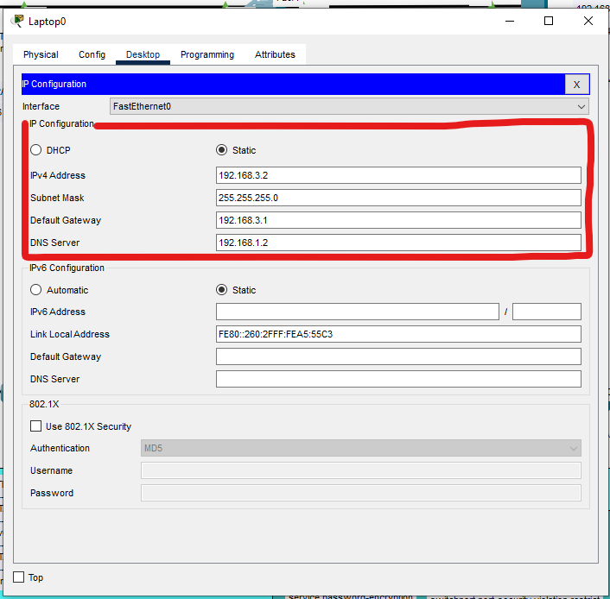
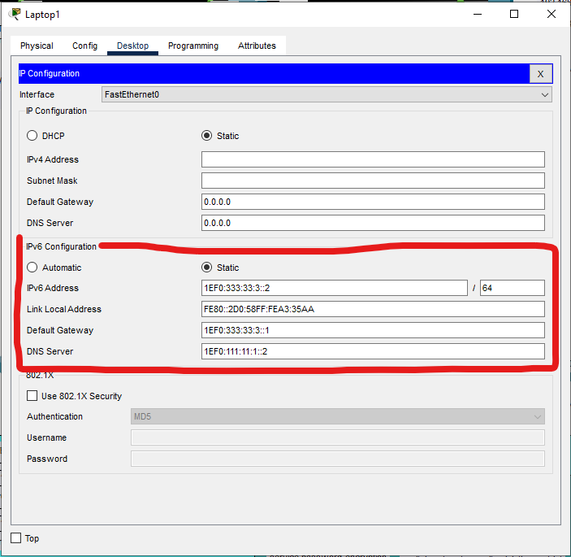
END-DEVICE IP-DNS CONFIGURATIONS
IPv4
IPv6

Slide 4
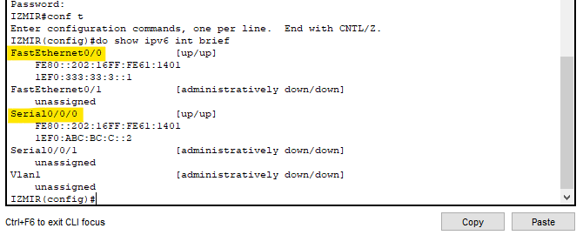
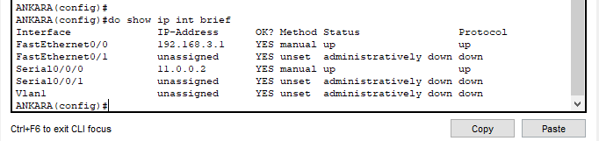
ROUTER CONFIGURATIONS
Tüm router'larda hostname yeniden ayarlandı.
Tüm router'larda secret aktif hale getirildi ve şifre cisco olarak belirlendi.
Tüm router'larda password-encryption servisi aktif hale getirildi.
Router'larda interface IP'leri ayarlandı.
IPv6
IPv4

Slide 5
ROUTER CONFIGURATIONS
IPv4
IPv6
> int fa0/0
> ip add 192.168.3.1 255.255.255.0
> no sh
> int s0/0/0
> ip add 11.0.0.2 255.255.255.252
> no sh
> ipv6 unicast-routing
> int fa0/0
> ipv6 add 1ef0:333:33:3::1/64
> no sh
> int s0/0/0
> ipv6 add 1ef0:abc:bc:c::2/126
> no sh
DİKKAT!
> ipv6 unicast-routing
Router’a bu komut girilmediği takdirde IPv6 tabanındaki Layer-3 trafiğe kapalı gelir. Bu trafiğin aktif edilmesi için bu komut girilir.

Slide 6
LAYER 2 CONFIGURATIONS
İstanbul ağında hem IPv4 hem de IPv6 end device’ların bağlı olduğu Switch üzerinde Layer 2 düzeyinde yapılması gereken düzenlemeler

Slide 7

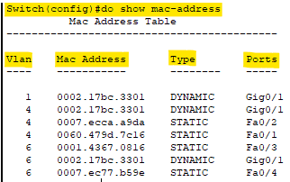
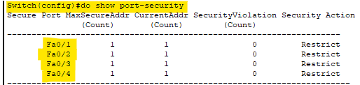
LAYER 2 CONFIGURATIONS
Vlanlar oluşturuldu; Vlan 4 ve Vlan 6.
Access ve Trunk portlar belirlendi.
Kullanımda olmayan portlar kapatıldı.
Tüm portlar için port-security ayarları yapıldı.

Slide 8
LAYER 2 CONFIGURATIONS
Vlan 4 ve Vlan 6 oluşturmak için;
> vlan 4
> name IPv4Servers
> vlan 6
> name IPv6Servers
Vlanlara isim verebilmek için « > name» komutu kullanıldı.
Switch üzerinde kullanılmayan portları kapatmak için;
> int range fa0/5-24
> sh
> int g0/2
> sh
Hangi portların Access Port olacağını ve hangi Vlan altında yer alacağını belirlemek için;
> int range fa0/1-2
> switchport mode access
> switchport access vlan 4
> int range fa0/3-4
> switchport mode access
> switchport access vlan 6
Hangi portların Trunk Port olacağını ve hangi Vlan altında yer alacağını belirlemek için;
> int g0/1
> switchport mode trunk

Slide 9
LAYER 2 CONFIGURATIONS
> int fa0/1
> switchport port-security
> switchport port-security maximum 1
> switchport port-security violation restrict
> switchport port-security mac-address 00E0.B03C.1A96
Teknoloji başlatılır.
En fazla 1 adet MAC trafiğine açık olduğu ifade edilir.
Anomali tespiti olursa ilgili portun «forwarding state» e geçmesini engeller.
Mac-address’i ile bu portu yalnızca bu MAC’a sahip device’a ayırıyoruz.
Port-security’i uygulanmasını istediğimiz tüm portlara (örnek; fa0/1) tek tek uyguluyoruz.

Slide 10
Subinterface Oluşturma
Switch üzerinde oluşturulan Vlanlar birbirlerinden farklı olduğu gibi içlerinde de farklı network barındırırlar.
Dolayısıyla İstanbul router’ının fa0/0 interface’ine default IP atamak yerine subinterface’ler açılıp bu subinterface’lere gateway verildi.
Subinterface’ler vlan tag’ını okuyarak hangi verinin hangi Vlan’dan geldiğini anlar.
Bu okumayı yapabilmesini sağlayan encapsulation protokolünün adı dot1q’dur.
> int fa0/0.4
> encapsulation dot1q 4
> ip add 192.168.1.1 255.255.255.0
> int fa0/0.6
> encapsulation dot1q 6
> ipv6 add 1ef0:111:11:1::1/64
Dot1q ile beraber vlan 4 ve vlan 6 gateway IP’leri verildi.
İşlemler bittikten sonra ping atılarak kontrol edilir.

Slide 11
Proje-1 Static Routing
Birbirlerine doğrudan bağlı olmayan uzak networklerin Router’lara tek tek öğretilmesi işlemidir.
> ip route [Gidilmek İstenen Network] [IP’nin SubnetMaskı] [Alıcı Router Dış Bacak IP] şeklinde yazılır.
> ipv6 route [Gidilmek İstenen Network] [Alıcı Router Dış Bacak IP] şeklinde yazılır.
İki tür hata alınabilir;
Destination host is unreachable; router’ın gidilecek adresi kendi routing table’ında bulamaması durumudur.
Request timeout; alıcı cihazın döneceği adresi kendi routing table’ında bulamaması durumudur.

Slide 12
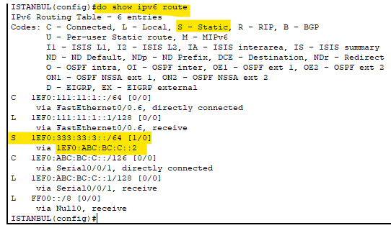
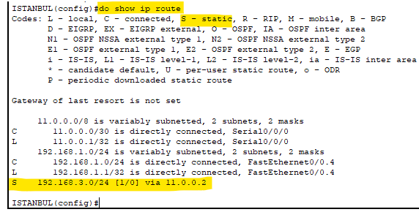
Proje-1 Static Routing
IPv6
İstanbul'dan İzmir’e IPv6 Static route örneği;
> ipv6 route 1ef0:333:33:3::0/64 1ef0:abc:bc:c::2
İstanbul'dan Ankara’ya IPv4 Static route örneği;
> ip route 192.168.3.0 255.255.255.0 11.0.0.2
IPv4

Slide 13
Proje-2 OSPF
Bir Link State protokolüdür.
Dolayısıyla bandwidth parametresini kullanır.
İç network’ünü komşularına bildirir.
Komşuluk ilişkisinde karşı OSPF komşusuyla konuşmak için router-id kullanır.
Router-id, router’ın üzerindeki en yüksek numerik değerli interface’in IP’sidir.
«area» ifadesi haritalandırmak için kullanılır.
> router ospf 1 komutuyla OPSF başlatılır. Network anonsları yapılır ve area bilgisi verilir.

Slide 14
Proje-2 OSPF
IPv6 omurga için İstanbul’dan İzmir’e OSPF;
> ipv6 router ospf 1
> router-id 1.1.1.1*
> int fa0/0.6
> ipv6 ospf 1 area 0**
> int s0/0/1
> ipv6 ospf 1 area 0
IPv4 omurga için İstanbul’dan Ankara'ya OSPF;
> router ospf 1
> network 11.0.0.0 0.0.0.3 area 0
> network 192.168.1.0 0.0.0.3 area 0
*router-id 1.1.1.1 (ipv4 olmadığından dolayı bu router-id’nin manuel olarak belirlenmesi gerekir.)
**ipv6 ospf 1 area 0 (IPv6 ile makine öğrenmesini kullanmaya başladığı için network bildirimlerini kendisi yapar.

Slide 15
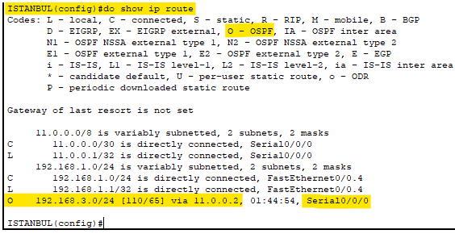
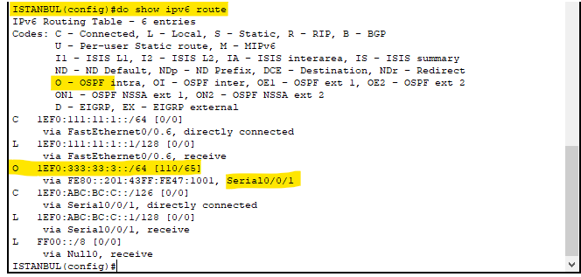
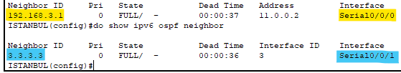
Proje-2 OSPF
> do show ip route VE > do show ipv6 route komutlarıyla kontrol edilir.
VEYA
İstanbul router’ında;
> do show ip ospf neighbors komutu ile komşuluklar doğrulanır.

Slide 16
Proje-2 OSPF / Authentication & Hello-Dead Intervals
OSPF’in güvenli bir metodu olan message-digest uygulandı.
Komşuluğun up veya down olduğunu kontrol etmek için Hello&Dead Interval değerleri time cinsinden parametre olarak geçildi.
IPv4 OSPF bulunan interface’e erişip;
> ip ospf authentication message-digest
> ip ospf message-digest-key 1 md5 [PASSWORD]
Hello&Dead Interval için yine aynı şekilde IPv4 veya IPv6 OSPF bulunan interfacelere erişip;
> ip ospf hello-interval 10
> ip ospf dead-interval 40

Slide 17
IPv4/IPv6 Port Base Access-List
DNS Serverların «services» sekmesinde DNS seçeneği bulunur. DNS «on» pozisyonuna getirilir.
Ulaşılmak istenen WEB Server’ın IP adresi ve domain name’i eklenir.
Yani «nameserver (NS)» kaydı yapılır.
Proje 1 ve Proje 2 için NS kaydı;
www.ipv4web.com -> IPv4 omurga için
www.ipv6web.com -> IPv6 omurga için

Slide 18
IPv4/IPv6 Port Base Access-List
> ip access-list extended IPv4 (IPv4 isimli access-list oluşturuldu.)
> permit udp 192.168.3.0 0.0.0.255 host 192.168.1.2 eq 53
(192.168.1.2 IP’li hostun UDP 53 portu için 192.168.3.0 network adresi ve 0.0.0.255 wildcard masktan gelenlere izin verilsin demektir.)
> permit tcp 192.168.3.0 0.0.0.255 host 192.168.1.3 eq 80
(192.168.1.3 IP’li hostun TCP 80 portu için 192.168.3.0 network adresi ve 0.0.0.255 wildcard masktan gelenlere izin verilsin demektir.)
> int fa0/0.4
> ip access-group IPv4 out
(subinterface fa0/0.4’e OUT yönünden gelenler IPv4 Access-List'ine göre porta erişebilecek.)
> ipv6 access-list IPv6
> permit udp 1ef0:333:33:3::0/64 host 1ef0:111:11:1::2 eq 53
> permit tcp 1ef0:333:33:3::0/64 host 1ef0:111:11:1::3 eq 80
> int fa0/0.6
> ipv6 traffic-filter IPv6 out

Slide 19
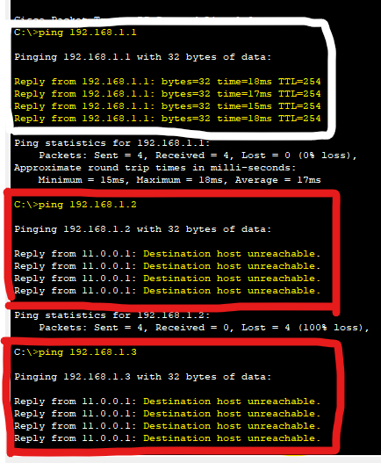
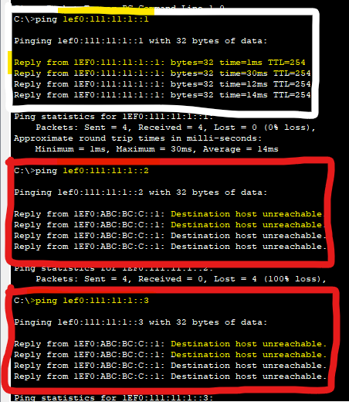
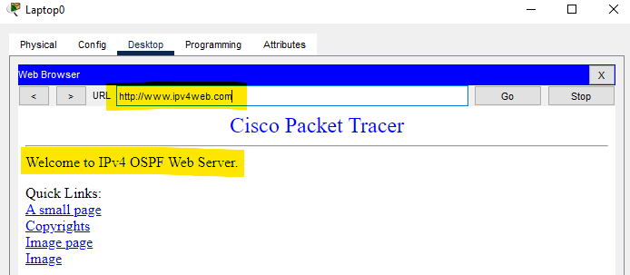
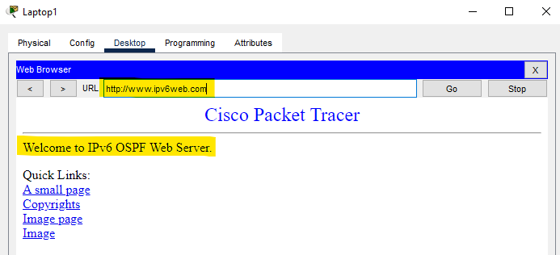
IPv4/IPv6 Port Base Access-List
IPv4
IPv6

Slide 20

TEŞEKKÜRLER!
Ali Yavuz YALÇIN
aliyavuzyalcin@gmail.com
https://github.com/aliyavuzyalcin

